Slide 1



智联·共生·无界
未来在线学习环境设计方案
汇报人
第六组
汇报时间
2026/5/25
Notes:
本次汇报将分为四个部分。首先，我们将探讨未来学习环境的设计理念，这是我们整个方案的基石。其次，我们会分析国内外顶尖高校的前沿案例，从中汲取灵感。接着，我将详细介绍我们设计的“三域一云”未来教室空间矩阵。最后，我们将探讨如何实现技术与教育的深度融合，从简单的“叠加”走向真正的“化合”。

Slide 2

CONTENTS
01
设计理念
02
前沿案例
回归教育本质，重新定义学习发生的场域。探讨未来学习环境的三大核心基石，为空间重构确立理论指导与价值准则。
放眼全球教育创新实践，精选国内外顶尖高校与先锋教育机构的标杆案例。通过深度解析，从中汲取可落地的设计灵感与实施经验。
03
未来教室
04
技术融合
基于实证研究提出的创新模型——“三域一云”空间矩阵。通过重构物理与数字空间的关系，打造支持协作、探究与个性化的新型教学场域。
超越简单的技术工具堆砌，实现教育与科技的深度融合。从功能的“叠加”走向生态的“化合”，让技术真正赋能教学流程与学习体验的升级。
Notes:
本次汇报将分为四个部分。首先，我们将探讨未来学习环境的设计理念，这是我们整个方案的基石。其次，我们会分析国内外顶尖高校的前沿案例，从中汲取灵感。接着，我将详细介绍我们设计的“三域一云”未来教室空间矩阵。最后，我们将探讨如何实现技术与教育的深度融合，从简单的“叠加”走向真正的“化合”。

Slide 3
01
设计理念
未来学习环境的三大基石
Notes:
本次汇报将分为四个部分。首先，我们将探讨未来学习环境的设计理念，这是我们整个方案的基石。其次，我们会分析国内外顶尖高校的前沿案例，从中汲取灵感。接着，我将详细介绍我们设计的“三域一云”未来教室空间矩阵。最后，我们将探讨如何实现技术与教育的深度融合，从简单的“叠加”走向真正的“化合”。

Slide 4
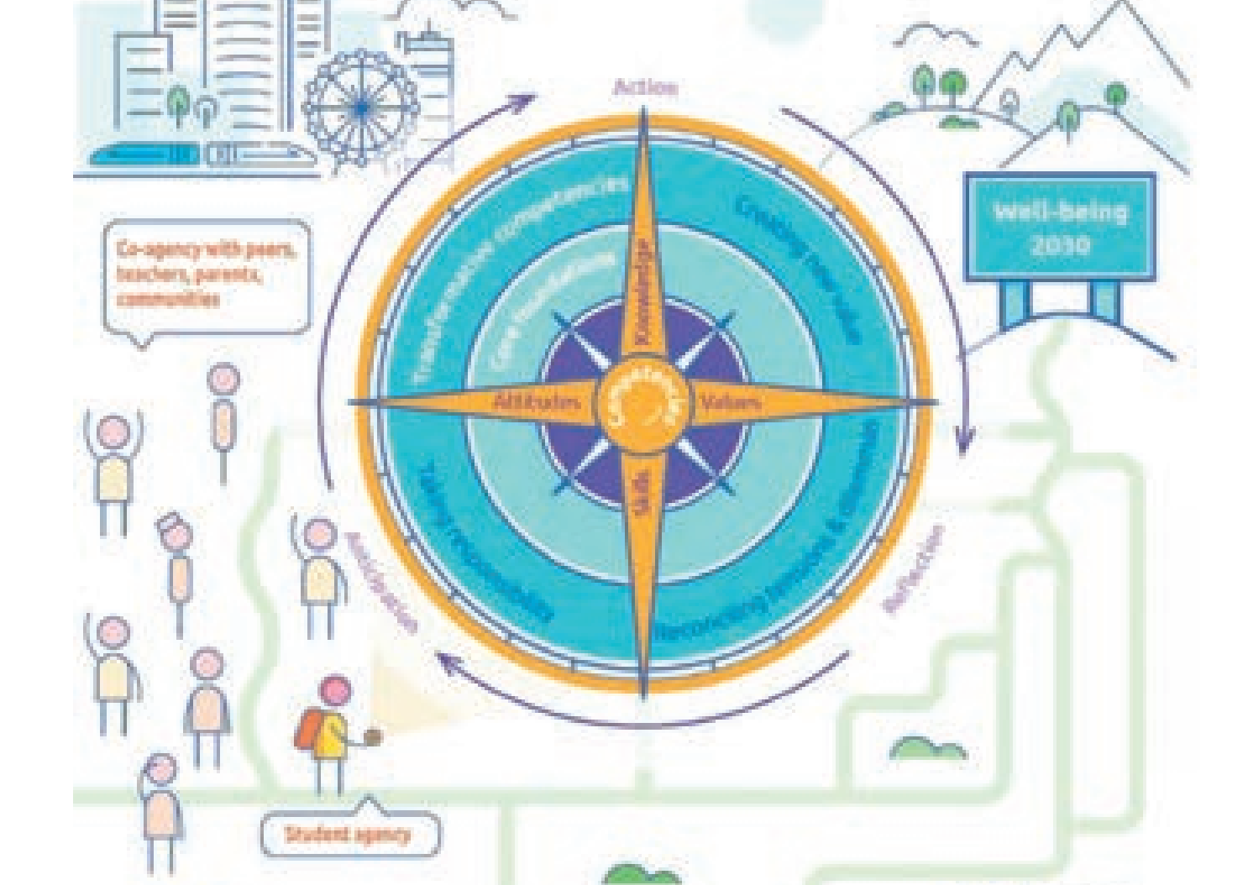
核心理念之源
顶层指引：OECD“学习罗盘2030”
核心观点：以学生为中心的“自我导航”
彻底摒弃传统的被动灌输模式，确立学生在学习过程中的绝对主体地位。核心目标是培养其在充满不确定性的未来中，具备自主判断方向、灵活调整策略、持续自我驱动的“自我导航”能力，让学习真正成为一种适应终身发展的核心素养。
三大关键能力基座
实践落地的行动法则
聚焦认知与元认知，培育深度思考与创新思维；强化社会与情感能力，建立同理心与协作精神；夯实技术素养，掌握数字化工具解决复杂问题的能力。三者相辅相成，构成未来人才的核心竞争力。
将能力转化为实际行动：在探索中创造新价值，在多元视角中协调矛盾困境，在结果导向中主动承担责任。这一过程让学习走出书本，在真实的社会情境中产生实际效能，推动个人与环境的双向赋能。
OECD学习罗盘2030以动态视角重构了未来教育图景，将学习者置于核心位置。它不仅是一个能力框架，更是一种行动指南，连接个人成长与社会发展目标，为我们的课程与服务设计提供了极具前瞻性的理论支撑。
核心理念：共建“协作主体精神”
打破单一主体的边界，鼓励师生、家校与社区形成协同共同体。在“预期—行动—反思”的螺旋上升循环中，共同设计个性化的学习旅程，让教育成为多方参与、共同成长的创造性实践。
Notes:
我们的设计理念深受OECD“学习罗盘2030”的启发。这个框架强调以学生为中心，旨在培养他们未来所需的核心能力，包括认知能力、社会情感能力和技术素养。它鼓励一种“协作主体精神”，让学习者在不断的预期、行动和反思中，学会自我导航，共同创造价值。这为我们的设计提供了顶层指引。

Slide 5
设计哲学
我们的三大核心理念
从“千人一面”
到“千人千径”
从“被动观看”
到“具身沉浸”
从“孤立学习”
到“共生共创”
依托知识图谱与AI推荐引擎的深度融合，根据学习者的认知水平、节奏与目标，实现学习资源与成长路径的精准个性化适配。摒弃标准化灌输，为每位用户量身定制专属成长方案，让系统具备“读懂人”的能力。
借助全息投影、AR/VR扩展现实技术与超写实数字人交互系统，营造高临场感、可实时操作的真实情境。将抽象概念具象化，将静态知识动态化，让学习突破二维屏幕的限制，进入三维的沉浸式体验空间。
打破物理时空与身份边界，构建开放的“师-生-机-环”四元互动生态。连接教育者、学习者、智能体与环境要素，打破信息孤岛，让学习从个体行为转变为多方协同的社会化交互过程。
让每位学习者都能在知识海洋中“自定航向”，以最适合自己的方式获取知识、掌握技能，真正实现因材施教的规模化落地。
使认知、身体与环境同频共振，在“做中学”中完成深度内化，大幅提升参与感与记忆留存率，让知识习得更具沉浸感与实效性。
支持跨地域、跨代际的协作知识建构，促进集体智慧涌现，在互动中激发创新火花，让学习成为推动共同成长的生态化价值共创行动。
Notes:
基于学习罗盘的指引，我们提出了三大核心理念。首先是“千人千径”，利用AI技术实现个性化学习路径。其次是“具身沉浸”，通过VR/AR等技术，让学习从被动观看变为主动参与。最后是“共生共创”，打破边界，构建一个师生、人机、环境协同互动的生态系统，激发集体智慧。

Slide 6
02
前沿案例
从实践中汲取设计灵感
Notes:
本次汇报将分为四个部分。首先，我们将探讨未来学习环境的设计理念，这是我们整个方案的基石。其次，我们会分析国内外顶尖高校的前沿案例，从中汲取灵感。接着，我将详细介绍我们设计的“三域一云”未来教室空间矩阵。最后，我们将探讨如何实现技术与教育的深度融合，从简单的“叠加”走向真正的“化合”。

Slide 7
案例研究
北京邮电大学“未来学习大楼”
项目定位：2025年正式启用的智慧教育新地标，总建筑面积超6500平方米。作为高校教育数字化转型的标杆工程，它通过前沿技术重构教学空间与学习体验，打造了一个面向人工智能时代、支持主动探索与创新实践的未来教育综合体。
数据驱动·虚实融合
三元互动·AI赋能
产教融合·实战平台
多模交互·灵活适配
以大数据为核心构建多元空间矩阵，打破物理时空边界。融合现实场景与数字孪生技术，实现了线上线下学习资源的无缝流转与沉浸式虚实交互。
创新“师-生-机”协同互动模式，引入专属“数字专家”虚拟人。AI化身智能助教，实时响应问题、辅助启发式教学，激发学生的自主探索与深度思考。
深度对接产业前沿，部署了八大未来产业方向的数智化实训基地。将真实商业场景与技术需求引入校园，让学生在校即可接触行业真实数据与开发环境。
打破传统教室的单一形态，支持一键切换研讨、路演、沉浸学习等多种模式。通过智能终端与空间联动，快速适配小组协作、大课教学等不同教学形态。
这一项目不仅是北邮硬件设施的迭代升级，更是教育理念的深度革新。通过将数智化技术深度植入教学全流程，未来学习大楼为培养适应人工智能时代的复合型创新人才，提供了极具前瞻性的物理载体与全新教学范式。
Notes:
第一个案例是北京邮电大学的“未来学习大楼”。这座大楼以数据驱动、虚实融合为核心，打造了一个无界的学习空间。它不仅实现了师生与机器的互动，还紧密结合产业需求，并提供了可灵活切换的多模态交互场景，是智慧教育的典范。

Slide 8
案例研究
上海交通大学“具身智能未来学习中心”
项目定位：该项目凭借前瞻性的设计理念与突破性的技术落地，成功入选2025年中国高等教育学会“智慧教育典型案例”。它不仅是高校智慧教育场景创新的标杆，更通过技术与教学的深度融合，为全球高等教育数字化转型提供了可复制、可推广的实践范式。
全球无界教室
机器主动服务人
具身智能新范式
依托4K超高清智能交互大屏与多终端联动技术，彻底打破物理空间壁垒。支持全球多所高校师生跨地域实时同堂授课、沉浸式协作研讨，让优质教育资源突破距离限制，实现跨国界、跨校区的无差别流动与高效共享。
颠覆传统“人适应机器”的被动模式，引入智能AI语音助手与环境感知系统。设备可自动响应教学行为，将师生从繁琐的操作中解放出来，让技术隐形化地融入教学过程，回归“以学习者为中心”的教育本质，提升课堂互动的流畅性与自然度。
以AI软件为核心“神经中枢”，赋予物理学习环境感知、理解与主动交互的能力。环境本身成为认知和交互界面，实现人与空间、知识的自然协同，构建出“人-知识-AI”共生共长的智慧生态，为未来教育场景的智能化升级提供了全新的底层逻辑。
价值启示：该中心不仅是前沿技术的集成应用，更是对“未来教室”形态的重新定义——从单一的工具辅助走向全场景的生态融合。它证明了当技术真正隐形化地服务于教学本质时，能够有效激发师生的创新活力，推动教育模式向更开放、智能、人性化的方向深度演进。
Notes:
第二个案例是上海交通大学的“具身智能未来学习中心”。它的亮点在于打造了“全球无界教室”，并强调“机器服务人”的理念，通过AI技术将师生从繁琐的设备操作中解放出来。其核心是“具身智能”，让学习环境本身具备了感知和交互能力，形成了人、知识、AI协同成长的生态。

Slide 9
案例研究
重庆交通大学“未来飞船”智慧教育中心
先锋设计理念
全域数据底盘
VR/AR元宇宙教学
以“未来飞船”为核心设计灵感，建筑外观极具科技未来感与流线型张力。打破传统教育空间的刻板印象，为师生打造了一个充满想象力、探索精神与创新氛围的现代化智慧教育新场景。
深度汇聚全校公共数据资源，形成“8+10+N”全量数据架构体系。实现数据的高效互通，日均数据交换量突破1200万条，为上层智慧应用与科学决策提供了坚实且高吞吐的底层数据底座。
融合前沿VR/AR技术构建“交大元宇宙”平台，重点开发土木、交通等核心工科领域的沉浸式虚拟仿真课程。让抽象的工程原理与复杂的现场环境直观可视化，极大提升了教学的互动性与实践感知。
全周期精准画像体系
IOC 智能运营指挥中枢
覆盖师生从入学到毕业的全生命周期，通过多源数据融合生成动态成长档案。基于智能算法洞察发展需求，为个性化学业规划、就业指导以及学生工作的精准化、人性化管理提供了科学的数据依据。
围绕校园运维、安全防控、资源调度、能耗管理等五大核心维度，搭建统一的可视化监测平台。实现关键指标的实时监控与异常情况的自动预警，以数字化手段全面提升校园管理的响应速度与运营效率。
Notes:
第三个案例来自重庆交通大学，其“未来飞船”智慧教育中心以其独特的设计理念和强大的数据能力引人注目。它构建了强大的数据底盘，开发了“交大元宇宙”平台，并建立了覆盖师生全周期的精准画像体系和智能运营中心，实现了数据驱动的精细化管理和服务。

Slide 10
03
未来教室
“三域一云”空间矩阵
Notes:
本次汇报将分为四个部分。首先，我们将探讨未来学习环境的设计理念，这是我们整个方案的基石。其次，我们会分析国内外顶尖高校的前沿案例，从中汲取灵感。接着，我将详细介绍我们设计的“三域一云”未来教室空间矩阵。最后，我们将探讨如何实现技术与教育的深度融合，从简单的“叠加”走向真正的“化合”。

Slide 11
空间架构
“三域一云”空间矩阵总览
设计构想：打造一座“无界学习综合体”，它并非传统物理空间的复刻，而是融合了三个可灵活转换的沉浸式虚拟域与一个统一的智能数据云脑。通过虚实融合的架构，打破物理时空与学科边界，为学习者提供全场景、高互动、个性化的成长新范式。
空间域 | 空间形态 | 核心教学功能 | 关键技术底座
沉浸研习舱 | 小型沉浸式研讨教室 (4-6人) | 支持深度项目式协作、虚拟仿真科学实验、跨学科复杂问题的沉浸式解决与推演。 | 轻量化VR/AR头显、精准触觉反馈设备、个性化全息数字人助教系统。
无界课堂厅 | 中型互动智慧教室 (30-40人) | 实现全球多地课堂实时同步授课、云端专家双师协同、跨国远程学术辩论与文化交流。 | 5G+全息投影技术、超大屏智能交互终端、AI实时语音控场与多语言同传引擎。
智慧创客坊 | 开放式实体实验室+虚拟工坊 | 提供创意原型快速制作、产品数字孪生全周期设计、创业项目云上路演与专家答辩。 | 桌面激光切割/3D打印、云端高性能渲染集群、AI驱动的数字人创业评委。
学习数据云脑 | 全域云端智能中枢 | 全流程伴随式数据采集、千人千面的个性化学习推荐、成长画像动态分析与风险预警。 | 学科知识图谱引擎、多模态学习分析模型、联邦隐私计算与数据安全沙箱。
Notes:
“三域一云”空间矩阵由四个部分组成：“沉浸研习舱”，用于小规模的深度协作与虚拟实验；“无界课堂厅”，支持大规模的全球同步教学；“智慧创客坊”，鼓励创意与实践；以及作为核心的“学习数据云脑”，为整个系统提供智能支持。

Slide 12
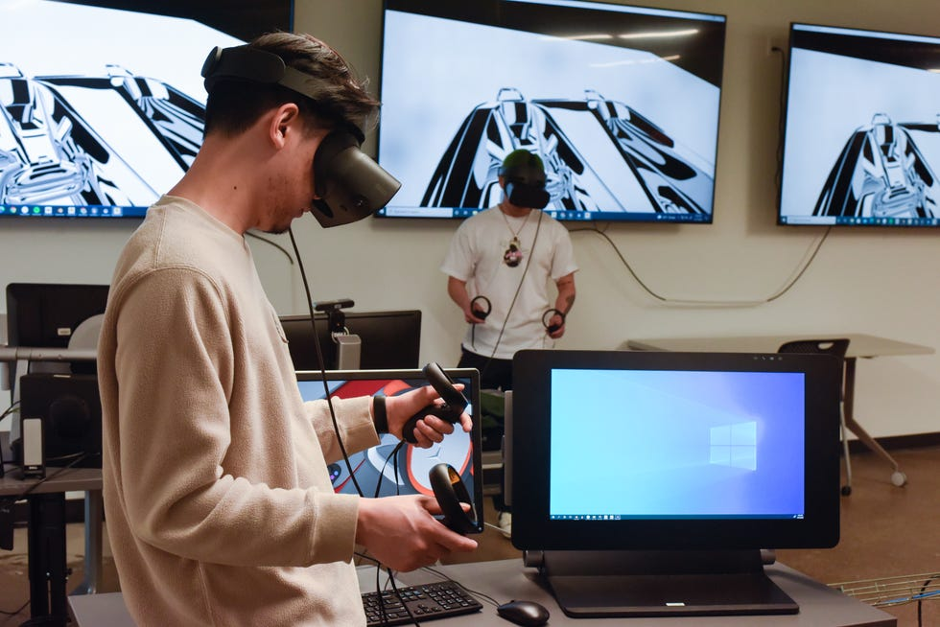
空间设计
沉浸研习舱
专属定位
核心价值
前沿技术
专为4-6人规模设计的小型私密空间。打破传统教室的物理界限，将“研讨桌”升级为沉浸式交互场域，为深度协作与高频互动提供理想的物理载体。
支持复杂项目式协作，依托高逼真虚拟仿真还原真实场景；助力跨学科团队在沉浸式环境中，共同拆解复杂问题，完成从理论认知到实践验证的闭环。
集成VR/AR头显与触觉反馈系统，叠加全息数字人助教。将抽象知识转化为可视化操作，通过实时交互指导，为学习者带来“身临其境”的深度实践体验。
学员佩戴专业设备，在虚拟空间中进行高沉浸度的实验与协作演练。
设计愿景：将空间、技术与教学模式深度融合，让学习突破屏幕与书本的限制。在这里，每一次协作都是一次探索，每一次实验都是一次身临其境的发现，重新定义了面向未来的小组协作与实践教育新范式。
Notes:
首先是“沉浸研习舱”。这是一个为4到6人设计的小型沉浸式教室，非常适合项目式学习和虚拟仿真实验。通过VR/AR头显和触觉反馈设备，学习者可以身临其境地进行操作，全息数字人助教则能提供实时的个性化指导。

Slide 13
空间设计
无界课堂厅
精准空间定位
核心教学模式
跨越山海阻隔
专为30-40人规模打造的中型智慧教室，采用灵活的空间布局方案，既保留了传统课堂的互动氛围，又突破了物理边界，完美适配全球化协作与创新教学的多元场景。
实现全球多地高校的实时同步授课，创新引入“名师主讲+本地助教”的双师协同模式。支持跨国、跨校的远程学术辩论与小组研讨，让不同时区的师生无缝同堂，共享前沿知识。
以前沿科技为桥梁，让优质教育资源突破物理空间限制。无论身处世界何处，都能置身于同一个高质量的沉浸式智慧课堂。
全息沉浸技术
AI 智能管控
基于5G高速传输与全息投影技术，还原真人等比的远程全息呈现效果。异地授课专家如同身处现场，肢体语言与细微表情清晰可见，彻底打破屏幕隔阂，带来极具临场感的教学体验。
配备4K超清智能交互大屏，支持多端内容一键无线投屏与双向协作。搭载AI语音控场技术，智能识别发言者与课堂秩序，自动平衡多方音视频流，保障远程教学的流畅性与高效性。
教育无界 · 智启未来
Notes:
接下来是“无界课堂厅”。这个中型教室能够容纳30到40人，它的核心功能是打破地域限制。通过5G和全息投影技术，我们可以实现全球多地的同步授课，或者开展双师课堂。智能交互大屏和AI语音控场技术则保证了课堂的流畅互动。

Slide 14
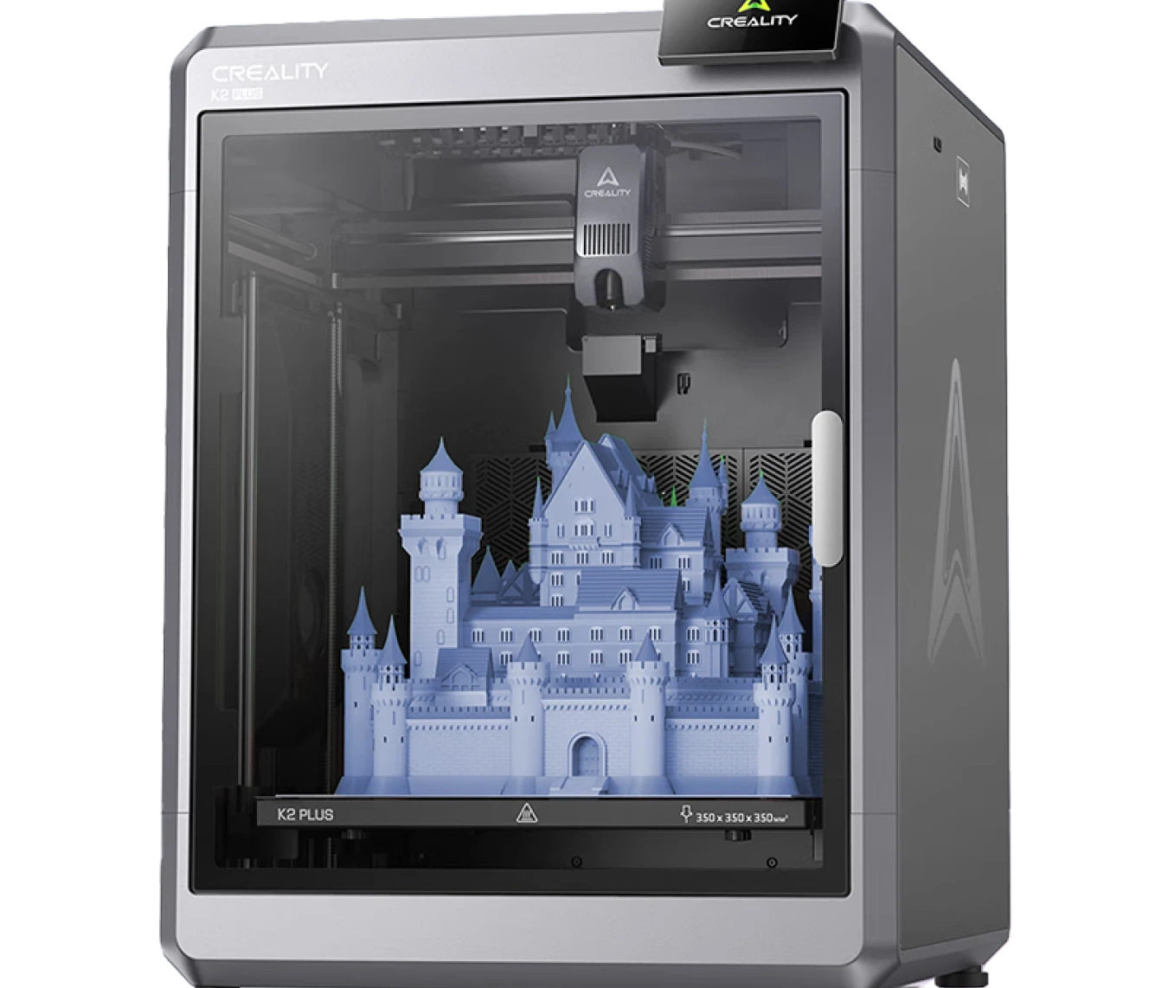
空间设计
智慧创客坊
虚实融合的创新试验场
打破物理空间与数字世界的界限，将线下实体开放实验室与云端线上虚拟工坊深度结合。在这里，物理制造的精度与数字孪生的灵活性相辅相成，为创客提供全天候、无边界的创意孵化环境。
敏捷创作与多维展示
硬核设备与智能算力
支持创意原型的快速迭代与实物打样，同步开展数字孪生场景的全流程模拟。通过线上线下联动的路演与答辩机制，让每一个创新方案都能获得即时的市场反馈与专业建议，加速创意的成熟与转化。
集成激光切割、工业级3D打印等精密制造工具；利用云端超算实现复杂模型的高效渲染。更引入前沿的数字人评委系统，基于大数据与算法为项目提供客观、多维度的专业评价，辅助创客优化设计方案。
配备专业级FDM 3D打印设备，支持复杂结构的高精度成型。从概念设计到实体模型，让创新想法在指尖快速落地，缩短从创意到原型的验证周期。
赋能未来：智慧创客坊不仅是一个工具平台，更是一个激发想象力的生态系统。它让技术成为创意的助推器，帮助每一位创客跨越从“想到”到“做到”的距离，探索无限可能。
Notes:
“智慧创客坊”是一个融合了实体制造与虚拟设计的空间。在这里，学生可以利用3D打印、激光切割等设备将创意变为现实，也可以通过云渲染进行复杂的数字孪生设计。我们还引入了数字人评委，为学生的项目路演提供多维度的反馈。

Slide 15



空间设计
学习数据云脑
核心定位
整个学习环境的“智慧大脑”，是连接物理空间与数字资源的核心中枢。它通过实时感知与智能决策，将分散的教学场景、学习行为和资源数据进行深度融合，为教育教学的全流程提供精准的算力与算法支持。
伴随式数据采集
个性化路径推荐
画像分析与预警
打破传统数据录入的繁琐流程，无感收集学习过程中的多模态数据，包括课堂互动、设备操作、资源访问等行为轨迹。在不干扰正常教学秩序的前提下，构建全维度、高保真的学习行为数据库。
基于学科知识图谱与深度学习算法，对学习者能力模型进行动态评估。根据知识掌握程度与学习习惯，智能推送最适配的学习资源、练习题目与进阶路径，实现千人千面的个性化自适应学习体验。
自动构建师生精准数字画像，持续追踪学习成长曲线。系统能敏锐捕捉学习困难、注意力分散或知识断层等潜在问题，通过可视化报表向教师发出智能预警，帮助教育者及时介入并提供针对性辅导。
知识图谱引擎
构建学科领域的海量知识点关联网络，精准理解内容逻辑与认知规律。
多模态学习分析
融合视觉、听觉与行为数据，实现对学习过程的深度语义理解与评估。
隐私计算技术
数据可用不可见，在充分挖掘数据价值的同时，严密保护师生的信息安全。
Notes:
所有这些空间都由“学习数据云脑”统一驱动。它就像整个系统的智慧大脑，通过无感的数据采集，全面了解学习者的行为。基于这些数据，它能提供精准的个性化推荐，并构建师生画像，实现智能预警，真正做到因材施教。

Slide 16
空间灵活性
空间形态的灵活转换
核心特性
形态跟随功能
打破传统物理空间的固定边界，让空间布局不再受限于单一用途。遵循“形态跟随功能”的设计哲学，使空间能够根据教学场景的实际需求实时演变，无论是严肃的知识传授还是开放的创新协作，都能让每一次使用适配最佳的物理形态，为教学活动提供动态的支撑。
多模式一键切换
物联网智能调度
极致空间利用率
系统预设讲授、研讨、项目、路演四种核心场景模式。无需繁琐的人工调整，只需一键指令，即可瞬间完成空间功能的切换，快速响应不同教学环节的节奏变化，减少准备时间。
桌椅布局、屏幕显示、灯光色温及空间隔断由物联网中枢统一调度。环境参数自动匹配当前场景，例如研讨模式下灯光柔和聚焦，路演模式下优化视线与显示效果，创造沉浸式的教学体验。
突破传统教室的单一用途限制，最大化物理空间的资产价值。无论是单人专注深度学习、小组协作共创，还是百人规模的公开路演，都能在同一空间内高效落地，有效降低场地闲置成本。
从“人适应空间”到“空间适应人”，技术赋能让物理环境拥有了生命力，为现代化教学场景提供了无限的可能性与极致的灵活性。
Notes:
我们设计的空间还具备高度的灵活性。遵循“形态跟随功能”的原则，教室可以通过物联网系统一键切换多种模式，无论是传统讲授、小组研讨，还是项目工作坊或路演答辩，空间布局、灯光、屏幕都能自动调整，极大地提升了空间的使用效率。

Slide 17
04
技术融合
从“叠加”走向“化合”
Notes:
本次汇报将分为四个部分。首先，我们将探讨未来学习环境的设计理念，这是我们整个方案的基石。其次，我们会分析国内外顶尖高校的前沿案例，从中汲取灵感。接着，我将详细介绍我们设计的“三域一云”未来教室空间矩阵。最后，我们将探讨如何实现技术与教育的深度融合，从简单的“叠加”走向真正的“化合”。

Slide 18
技术架构
“K-CPS”智能技术链路
核心思想：以知识图谱（Knowledge Graph）为智能中枢，深度联通智慧教室、在线学习平台与云课堂三大业务模块，打破物理空间与数据边界，实现课内外场景联动、线上线下教学数据的一体化融合，为教育全场景提供智能化底层支撑。
知识图谱 (K) · 数据内核
智慧教室 (C) · 线下核心
在线平台 (P) · 全周期服务
云课堂 (S) · 线上枢纽
作为整个技术链路的“大脑”，承担知识关联挖掘、学习热词智能推荐与个性化路径规划。将离散的知识点结构化，为全场景教学应用提供精准的底层数据与算法支撑。
线下实体教学的关键入口，通过IoT设备实时采集课堂互动、师生行为与学情反馈数据。将传统线下课堂的隐性过程显性化，打通线下场景的数字化感知与反馈通道。
覆盖课前预习、课中同步互动到课后复习巩固的全学习周期。承载常态化线上学习活动，沉淀长期、连续的学习行为数据，为持续的个性化教学提供依据。
线上实时互动教学的核心载体，融合音视频流智能采集与AI算法加工。让线上课堂具备可感知、可分析的数字化能力，是突破时空限制的高效教学与资源分发渠道。
数据协同与价值流动：
三大业务模块（C/P/S）通过知识图谱（K）实现过程类数据的无缝互通，打破信息孤岛；优质教学资源在各场景间高效流转、协同共享，最终构建起覆盖教、学、练、评全流程的智能教育技术闭环，赋能教育业务的持续创新。
Notes:
为了实现技术与教育的“化合”，我们设计了“K-CPS”智能技术链路。这个架构以知识图谱为核心数据内核，连接了智慧教室、在线学习平台和云课堂三大模块。通过这个链路，线上线下的数据能够无缝流转，教学资源得以共享，从而构建一个覆盖教学全场景的智能支撑体系。

Slide 19
总结
总结与展望
核心理念：智联·共生·无界
空间形态：三域一云矩阵
技术引擎：K-CPS链路
以“智联·共生·无界”为核心价值主张，致力于打造“千人千径”的个性化路径、“具身沉浸”的临场学习感以及“共生共创”的协同成长环境，让教育回归个体，让连接超越距离。
通过构建“三域一云”的空间新矩阵，打通物理空间、数字空间与认知空间的壁垒。依托云端中枢，形成灵活、高效、智能的未来学习综合体，适配全场景的教学与成长需求。
以“K-CPS”（知识-感知-计算-服务）为核心技术链路，实现技术与教育业务的深度“化合”。这不仅是底层的数字化支撑，更是驱动教育模式创新、体验升级与服务进化的持续动力源。
未来展望
我们始终致力于构建一个能够激发无限创造力、促进深度协作、并真正赋能每一位学习者的未来教育新生态。这不仅是技术的升级，更是教育本质的回归。通过连接人、空间与知识，让技术温暖教育，让学习连接未来，共同探索教育数字化转型的全新可能，为新时代的人才培养提供可持续发展的智慧解决方案。
Notes:
总结一下，我们的方案围绕“智联·共生·无界”的核心理念，通过“三域一云”的空间矩阵和“K-CPS”技术链路，旨在构建一个灵活、智能、融合的未来学习环境。我们相信，这样的环境能够真正激发学习者的创造力，促进协作，并最终赋能每一个人。

Slide 20
参考文献
[1] OECD. OECD Learning Compass 2030[EB/OL]. [2] 杨绍清, 王文源. 基于增强现实技术的沉浸式汉字字形学习系统设计与开发[J]. 科学技术创新, 2025(18):101-104.
[2] 万昆, 李建生, 李荣辉. 全息技术及其教育应用前瞻——兼论未来学习环境的发展[J]. 远程教育杂志, 2020(6):35-40.
[3] 周宇, 张紫徽, 洪波, 等. AI时代高校教学新范式的构建与实践——以浙江大学为例[J]. 现代教育技术, 2025(10):108-117.
[4] 李玉玲. 基于人工智能和物联网技术的智慧教室建设模式研究[J]. 中国现代教育装备, 2025(18):8-13.
[5] 北京邮电大学. 未来学习大楼建设白皮书[EB/OL]. 2025.
[6] 上海交通大学. 致远书院具身智能未来学习中心典型案例[EB/OL]. 中国高等教育学会, 2025.
[7] 重庆交通大学. “未来飞船”智慧教育中心建设方案[EB/OL]. 2025.
Notes:
总结一下，我们的方案围绕“智联·共生·无界”的核心理念，通过“三域一云”的空间矩阵和“K-CPS”技术链路，旨在构建一个灵活、智能、融合的未来学习环境。我们相信，这样的环境能够真正激发学习者的创造力，促进协作，并最终赋能每一个人。

Slide 21
谢谢观看
恳请老师批评指正
汇报人
第六组
汇报时间
2026/5/25
Notes:
本次汇报将分为四个部分。首先，我们将探讨未来学习环境的设计理念，这是我们整个方案的基石。其次，我们会分析国内外顶尖高校的前沿案例，从中汲取灵感。接着，我将详细介绍我们设计的“三域一云”未来教室空间矩阵。最后，我们将探讨如何实现技术与教育的深度融合，从简单的“叠加”走向真正的“化合”。

